Slide 1
موضوع: گزارش پروژه پایان ترم
به نام خدا
محمد مهدی سلمانی
Notes:
به نام خدا

Slide 2
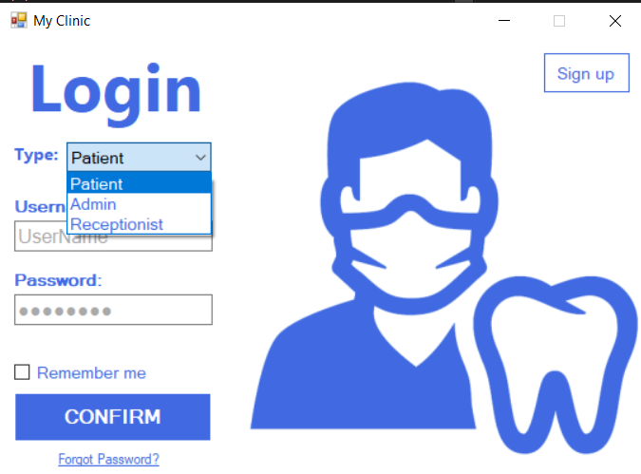
الف ) توضیح درمورد صفحات و امکانات اپلیکیشن
امکان ثبت نام به عنوان کاربر جدید
امکان لاگین به عنوان:
بیمار (کاربر معمولی)
ادمین
پذیرشگر (منشی)

Slide 3
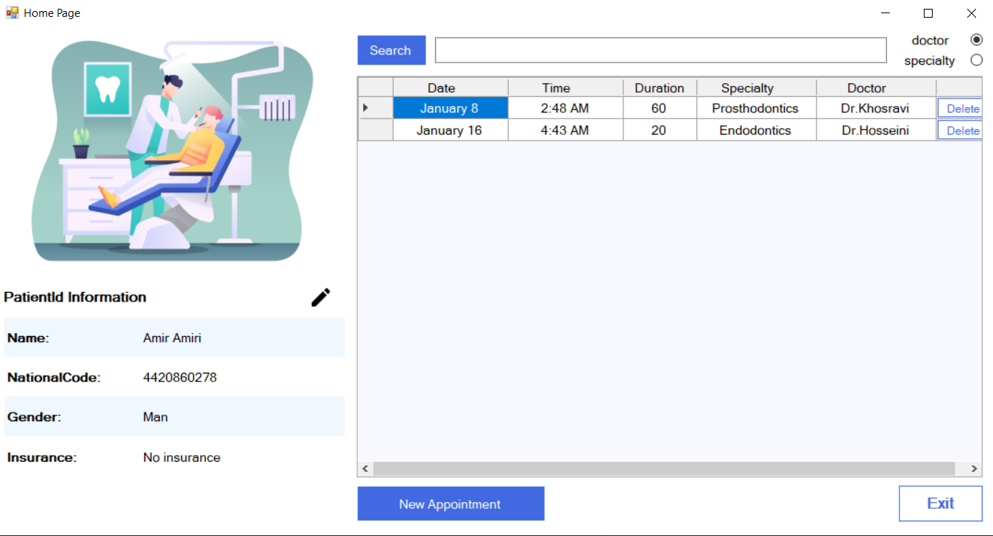
الف ) توضیح درمورد صفحات و امکانات اپلیکیشن
امکان مشاهده و ویرایش پروفایل کاربری
امکان مشاهده و حذف نوبت ها
امکان جستجو در نوبت ها براساس نام پزشک یا تخصص مورد نظر
امکان رزرو نوبت جدید

Slide 4
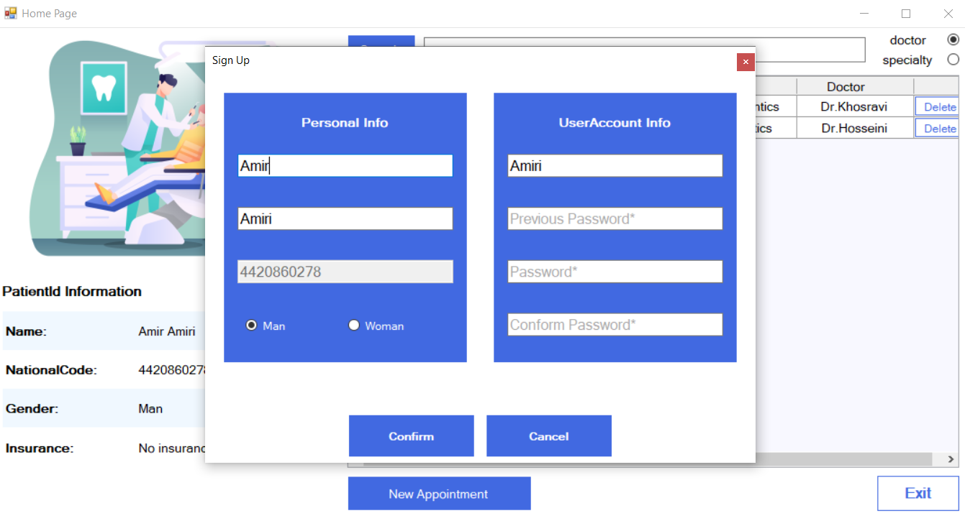
الف ) توضیح درمورد صفحات و امکانات اپلیکیشن
امکان مشاهده و ویرایش پروفایل کاربری
امکان مشاهده و حذف نوبت ها
امکان جستجو در نوبت ها براساس نام پزشک یا تخصص مورد نظر
امکان رزرو نوبت جدید

Slide 5
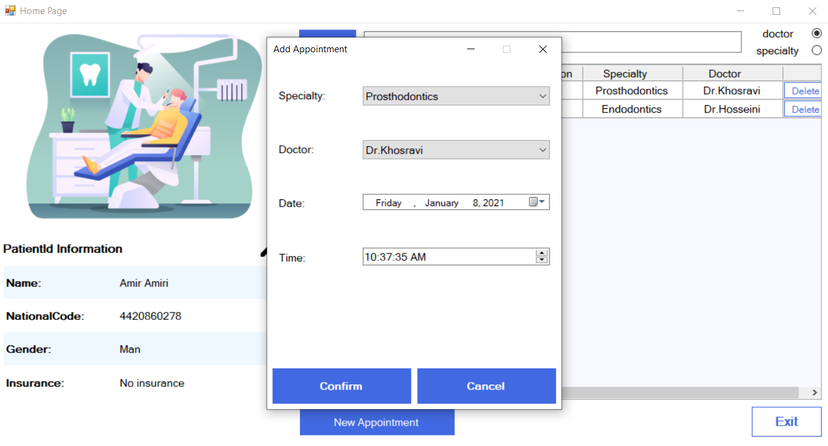
الف ) توضیح درمورد صفحات و امکانات اپلیکیشن
امکان مشاهده و ویرایش پروفایل کاربری
امکان مشاهده و حذف نوبت ها
امکان جستجو در نوبت ها براساس نام پزشک یا تخصص مورد نظر
امکان رزرو نوبت جدید

Slide 6
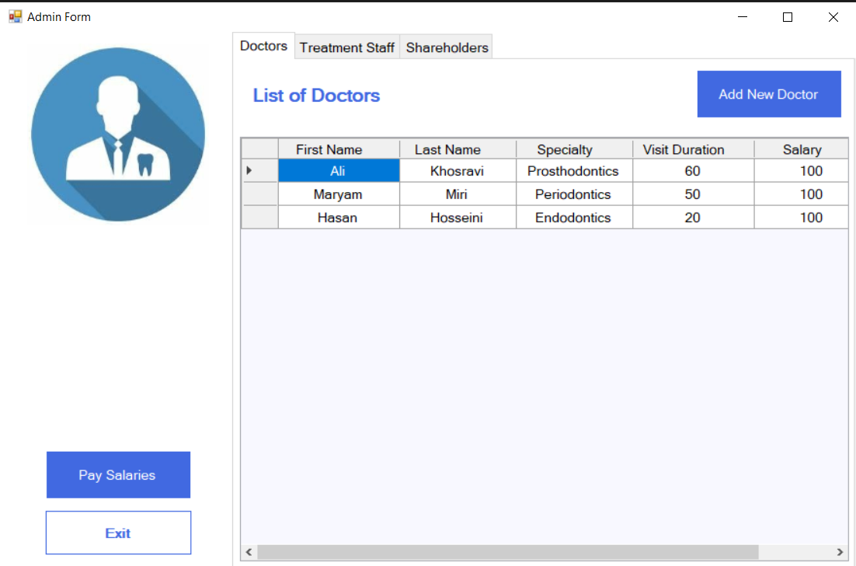
الف ) توضیح درمورد صفحات و امکانات اپلیکیشن
امکان افزودن پزشک جدید
امکان مشاهده لیست مشخصات پزشکان ، کادر درمان و همچنین سهامداران
امکان پرداخت حقوق کارمندان (پزشکان و کادر درمان)
...

Slide 7
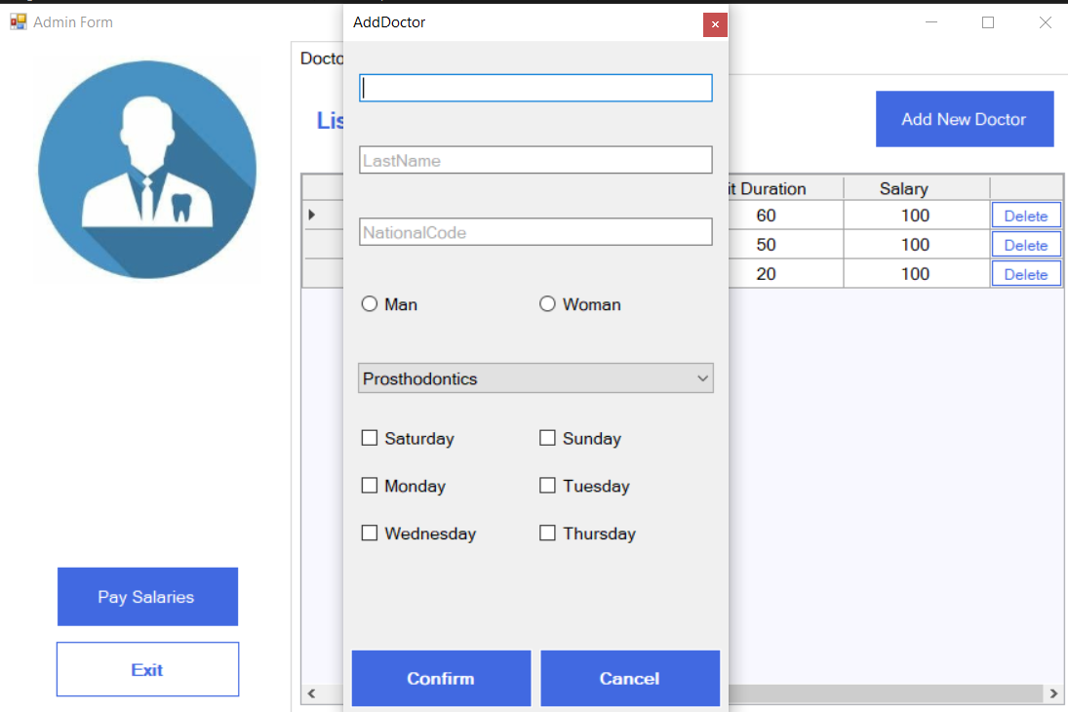
الف ) توضیح درمورد صفحات و امکانات اپلیکیشن
امکان افزودن پزشک جدید
امکان مشاهده لیست مشخصات پزشکان ، کادر درمان و همچنین سهامداران
امکان پرداخت حقوق کارمندان (پزشکان و کادر درمان)
...

Slide 8
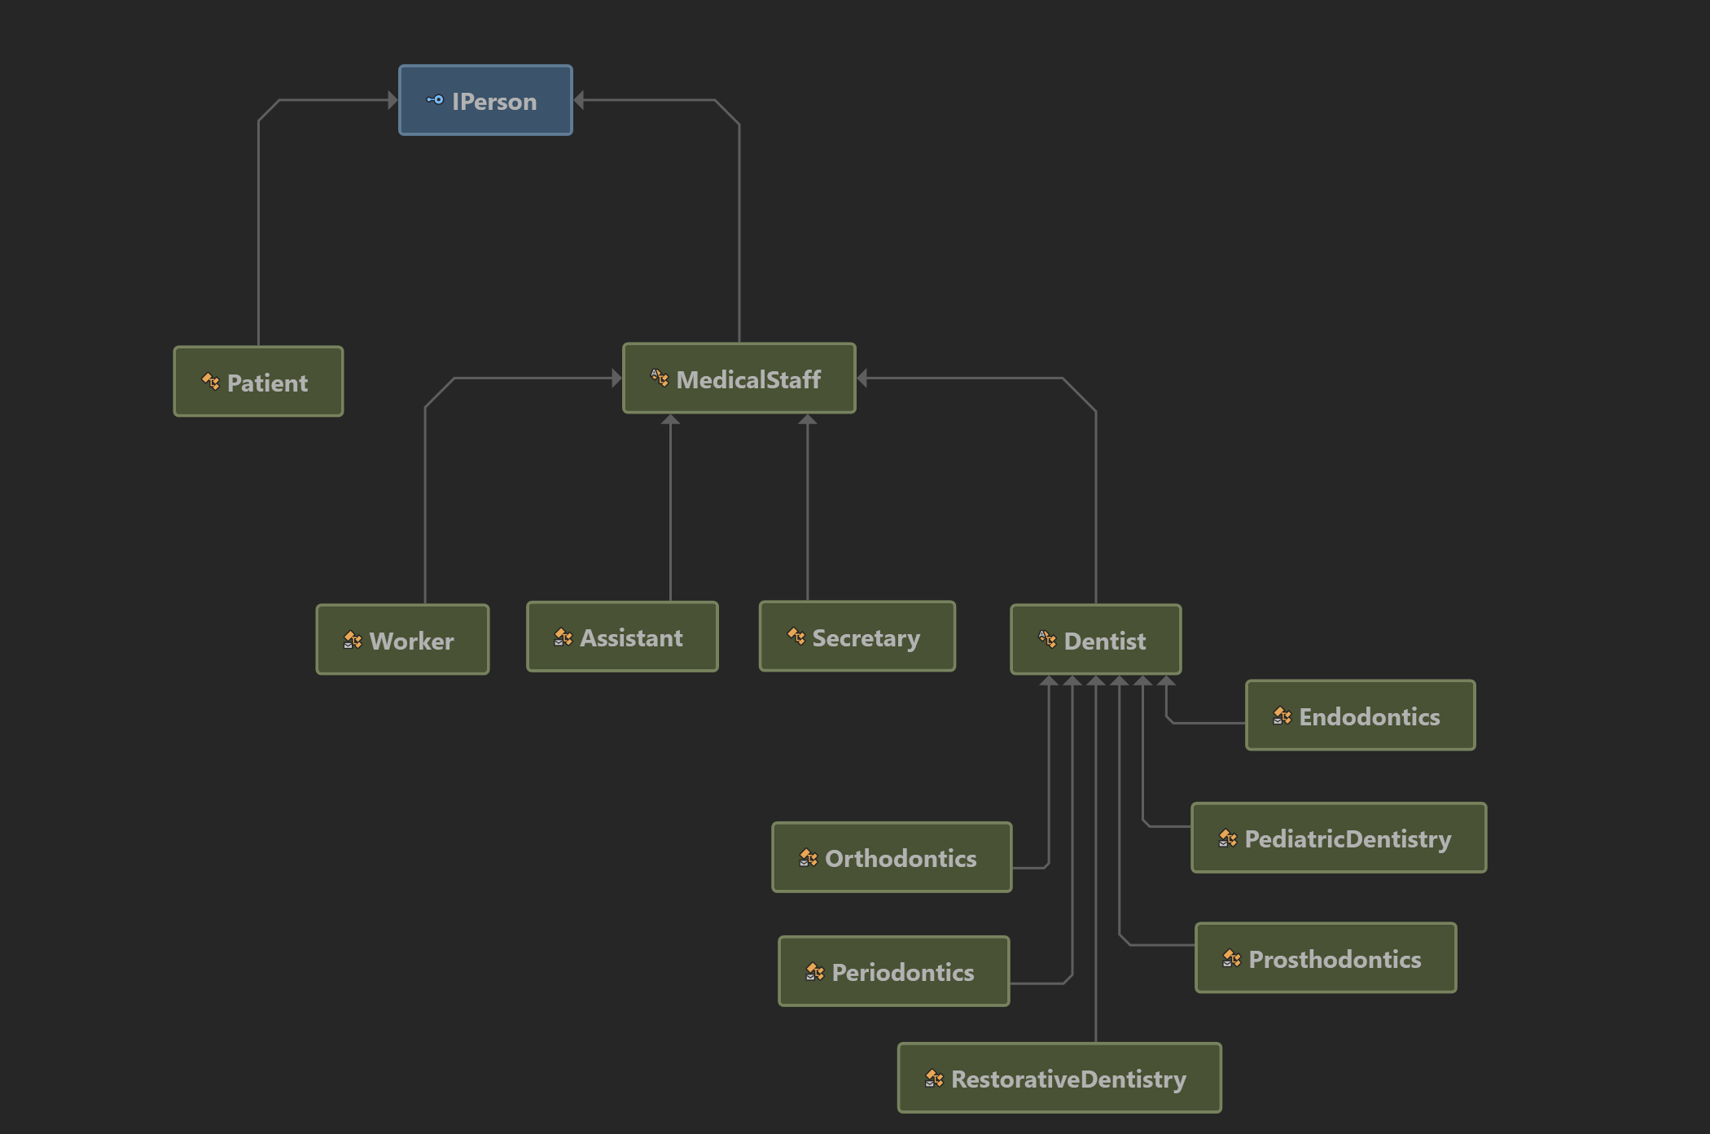
ب) برخی دیاگرام های مهم

Slide 9
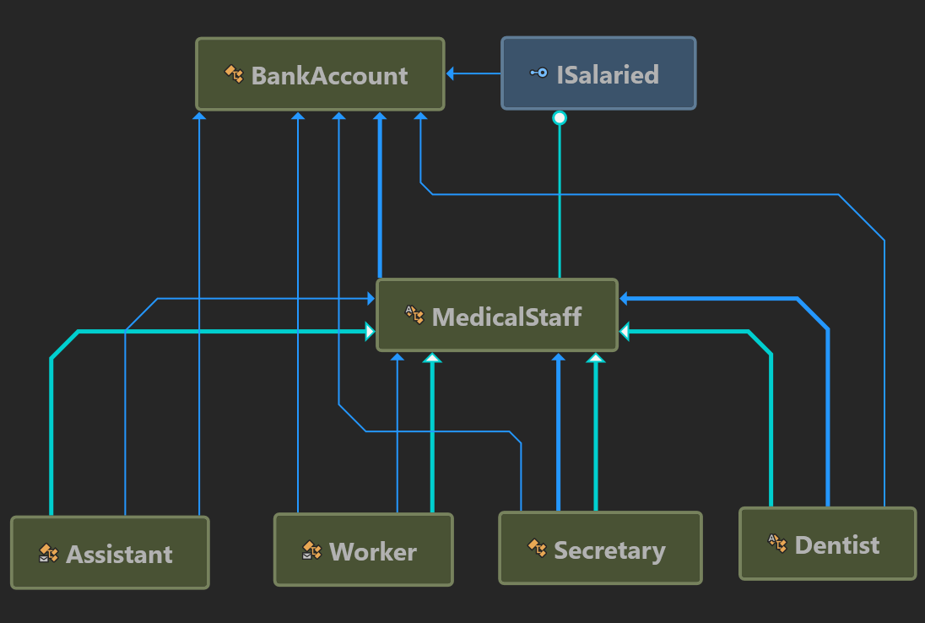
ب) برخی دیاگرام های مهم

Slide 10
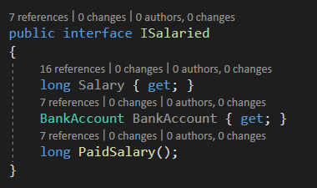
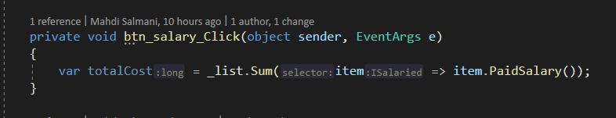
ب) برخی دیاگرام های مهم

Slide 11
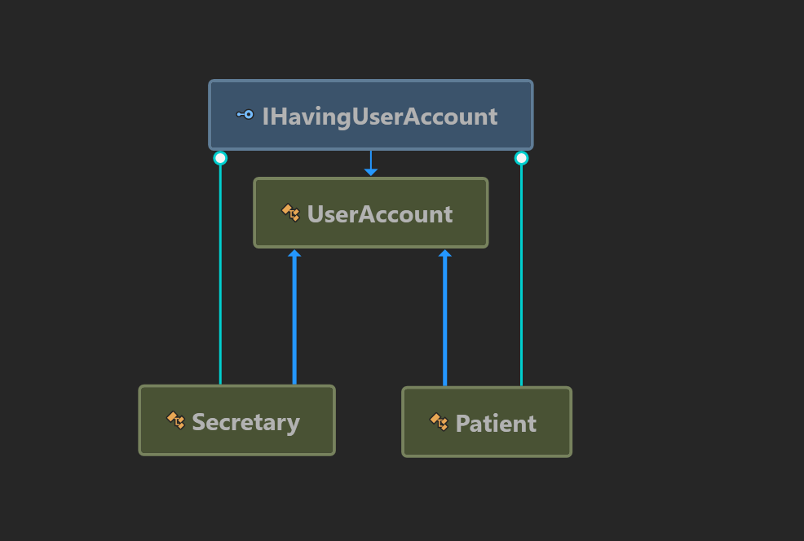
ب) برخی دیاگرام های مهم

Slide 12
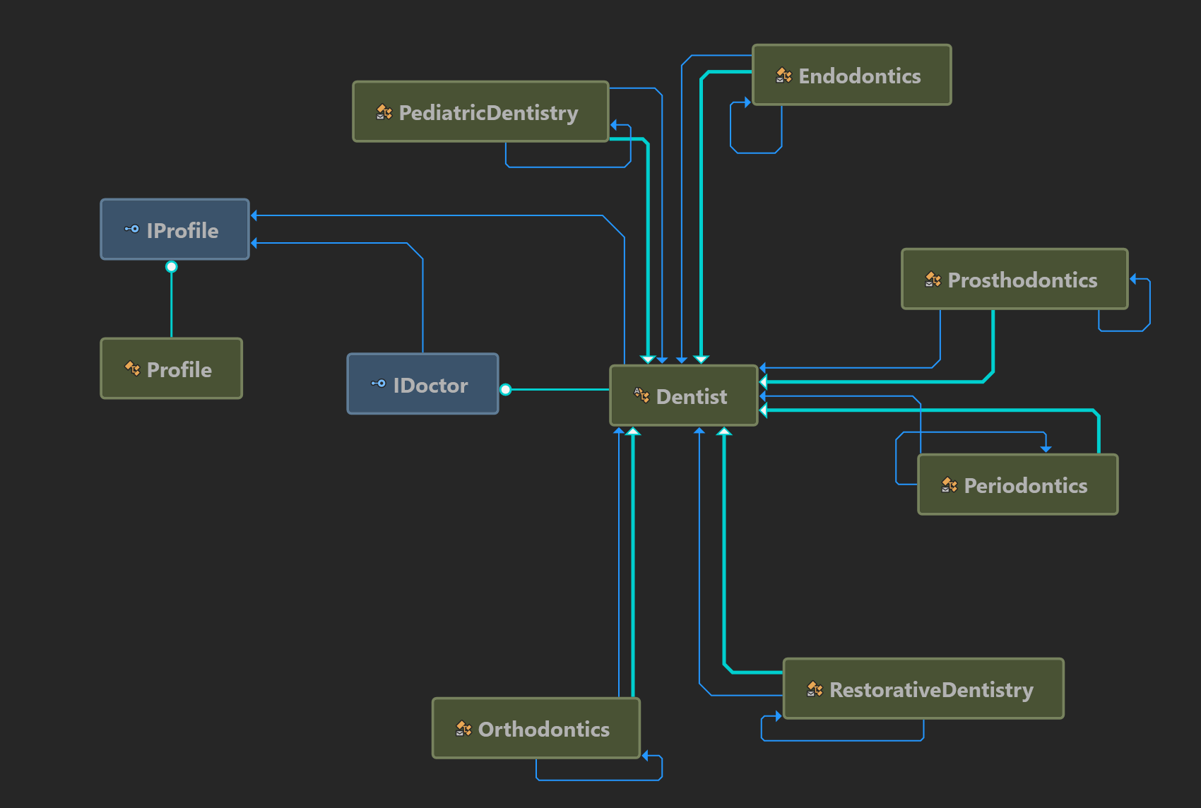
ب) برخی دیاگرام های مهم

Slide 13
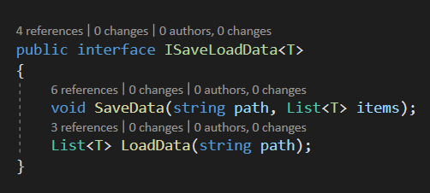
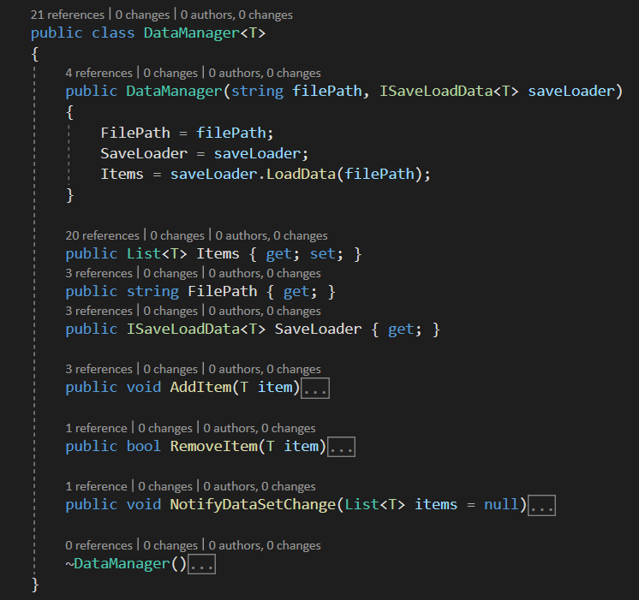
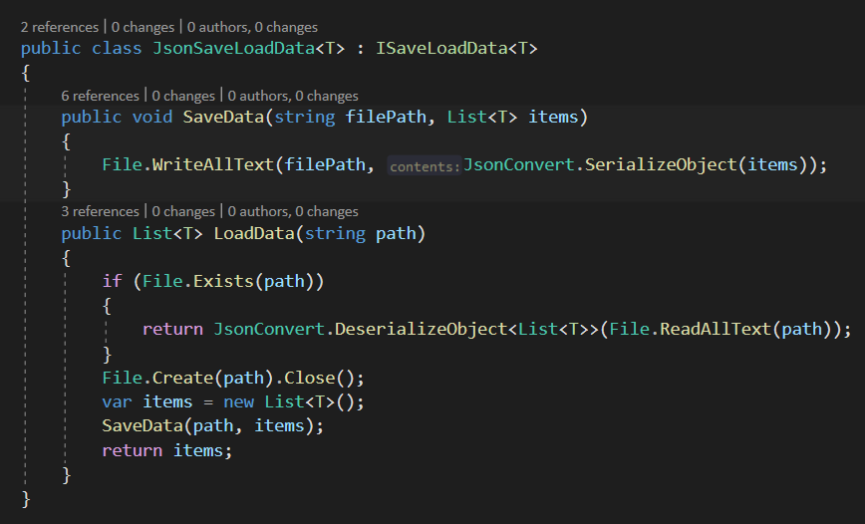
ج)چالش ها استفاده از Generic Variables

Slide 14
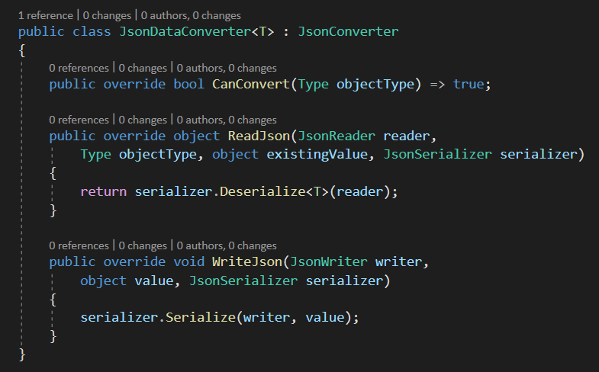
ج)چالش ها
ذخیره سازی interface ها یا کلاس های abstract با استفاده از JsonConverter
Notes:
استفاده از

Slide 15
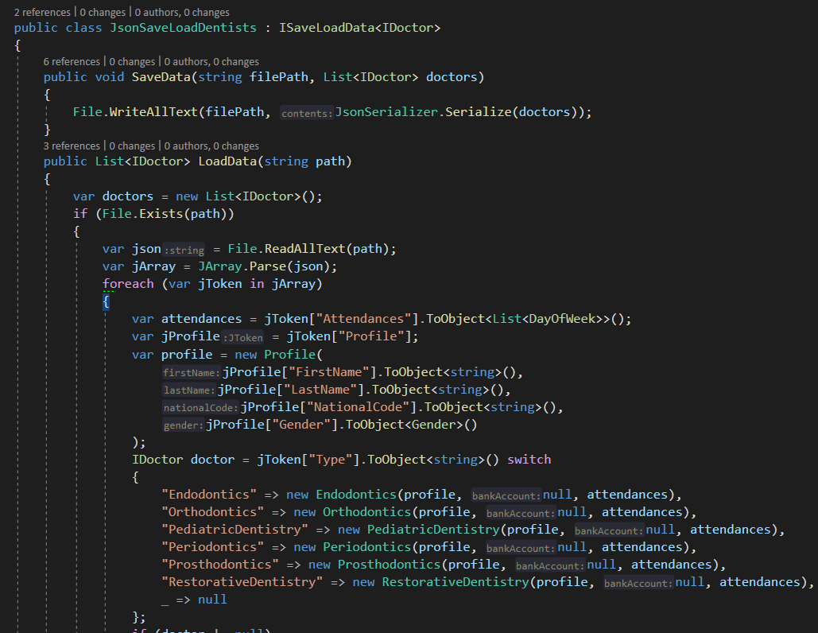
ج)چالش ها
شخصی سازی سریالایز و دیسریالایز کردن فایل های Json
Notes:
شخصی سازی سریالایز و دیسریالایز

Slide 16
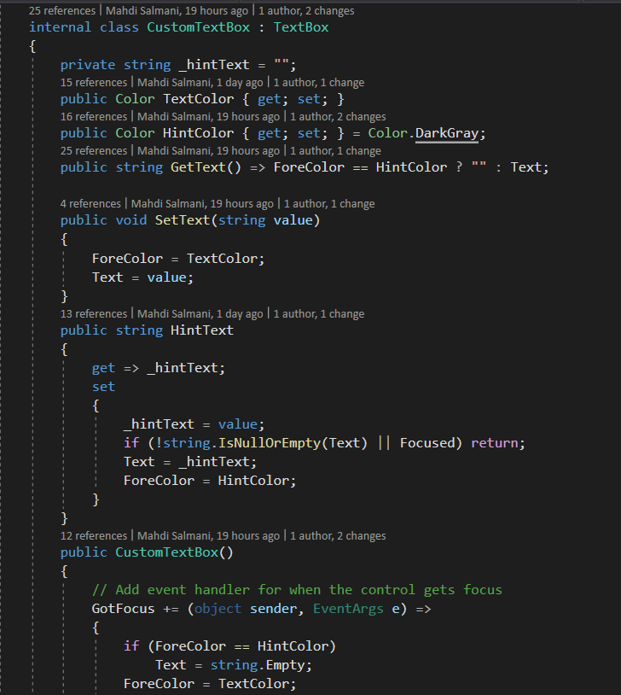
ج)چالش ها
شخصی سازی کامپوننت ها ...
Notes:
شخصی سازی سریالایز و دیسریالایز

Slide 17



د)قابلیت ها
https://gitlab.com/momasal/clinic-manager
مدیریت پروژه با استفاده از Git
https://github.com/momasal/clinic-manager

